Slide 1
orgin分布式框架
2019
by boyce

Slide 2
内容提要
orgin解决的问题
orgin的设计目标
orgin框架的使用

Slide 3
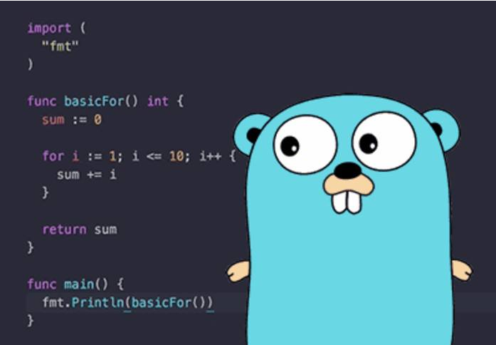
orgin采用的编程语言（Go)
2007年Google设计全新语言
静态语言
拥有接近C运行效率和脚本语言的开发效率
可靠稳定
适合高并发服务器开发，先进的协程调度技术
有大量优秀开源项目，微服务，Docker,eth结点服务，

Slide 4
解决的问题
我们希望根据业务需求能快速灵活配置服务器的架构
可以根据业务变化或者负载情况把不同模块的功能动态配置到不同的结点上，并且不需要调整代码。
能够充分利用多核优势，将不同的模块配置到不同结点，高效并能协同工作。
管理好不同的模块间关系，减少耦合。
有丰富并健壮的工具库，能快速的开发业务

Slide 5
名词定义
Node 可以认为是一个进程
service 一个独立的服务，一般可以是一个独立的功能模块。服务可以支持外部RPC或者HTTP等接口访问。
module 在一个服务实现中，需要有N个模块组合实现功能，每个module关系是平等的。内部支持协程Run
service
Module
service
Module
service
Node
service

Slide 6
Service的动态调整
Node2中的service服务可以移动到Node3中，其他进程调用时，会自动查找到Node3.service.RPC_Test调用
service.RPC_Test
Node2
service.RPC_Test
service.RPC_Test
Node1
Node3

Slide 7
orgin基于RPC服务间通讯
RPC即远程过程调用，orgin框架中不需要了解网络底层，可以像调用本地函数一样调用跨Node中service的函数。
Orgin集群本质上可以理解成是所有的service集合，service间通讯通过RPC，即使是同一个Node内service都采用同一模式通讯。

Slide 8
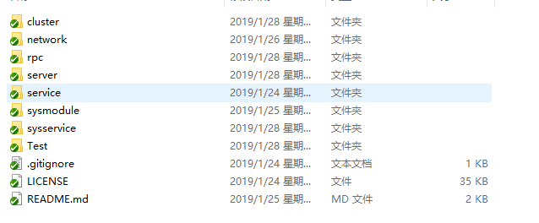
orgin使用-目录结构
github.com\duanhf2012\origin
cluster：用于集群实现
network：网络底层库
rpc：rpc底层实现
server：服务器大类
sysmodule：系统内置模块
sysservice：系统服务
Test：测试实例

Slide 9
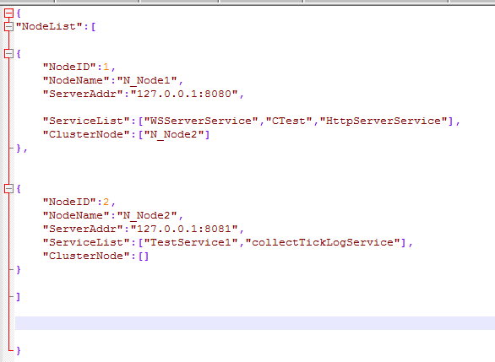
orgin使用-创建一个服务
github.com\duanhf2012\origin\Test\main.go
github.com\duanhf2012\origin\Test\config
ServiceList：配置该Node支持的服务列表。
ClusterNode：允许调用的Node列表

Slide 10
谢谢观看
THANKS

